Slide 1
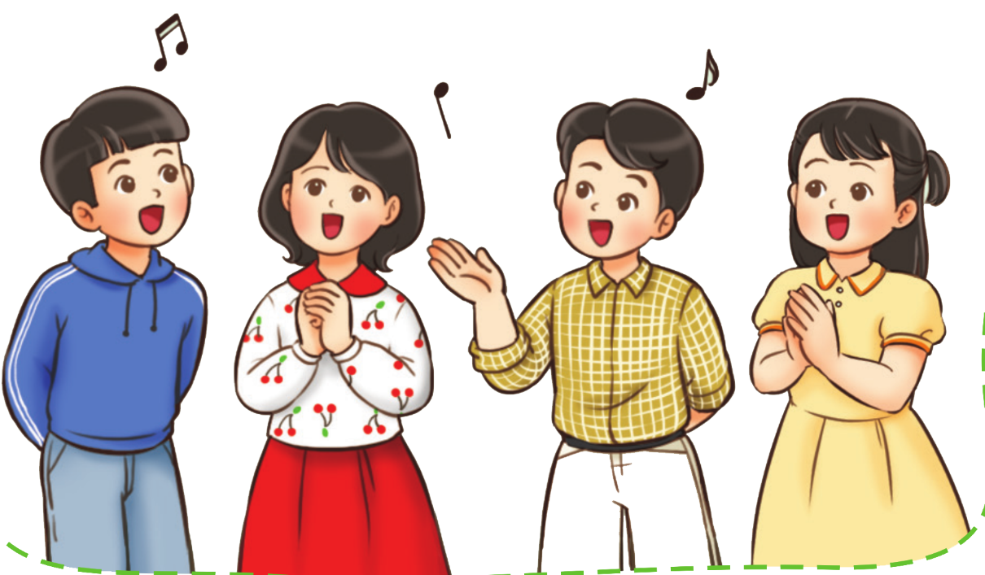
Giáo viên: Sân Sín Cường
TIẾT 17+18

Slide 2
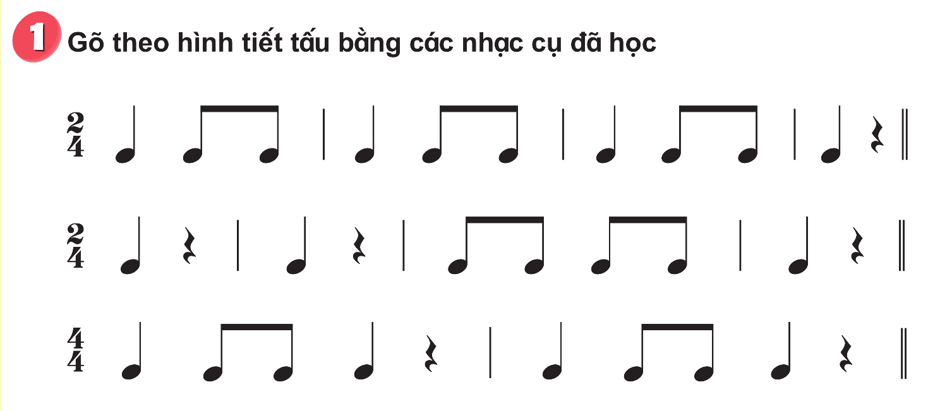
TIẾT 17
Hoạt động luyện tập thực hành

Slide 3
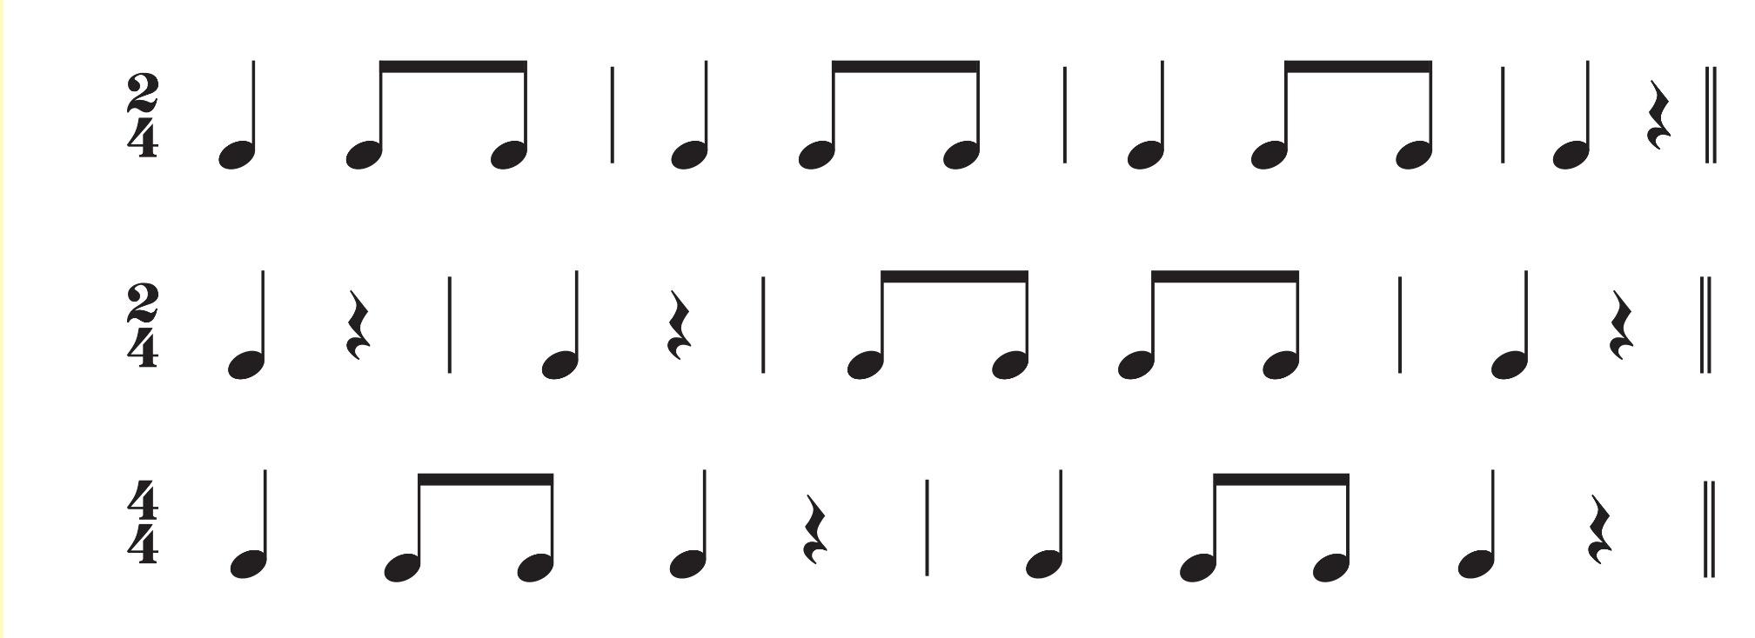
Gõ to – nhỏ các hình tiết tấu theo ý tưởng (làm việc theo nhóm).
Tiết tấu 1
Tiết tấu 2
Tiết tấu 3

Slide 4
Kết hợp các nhạc cụ gõ đồng thời các mẫu tiết tấu sau theo cặp đôi
VD
Tiết tấu 1
Tiết tấu 2
Tiết tấu 3

Slide 5
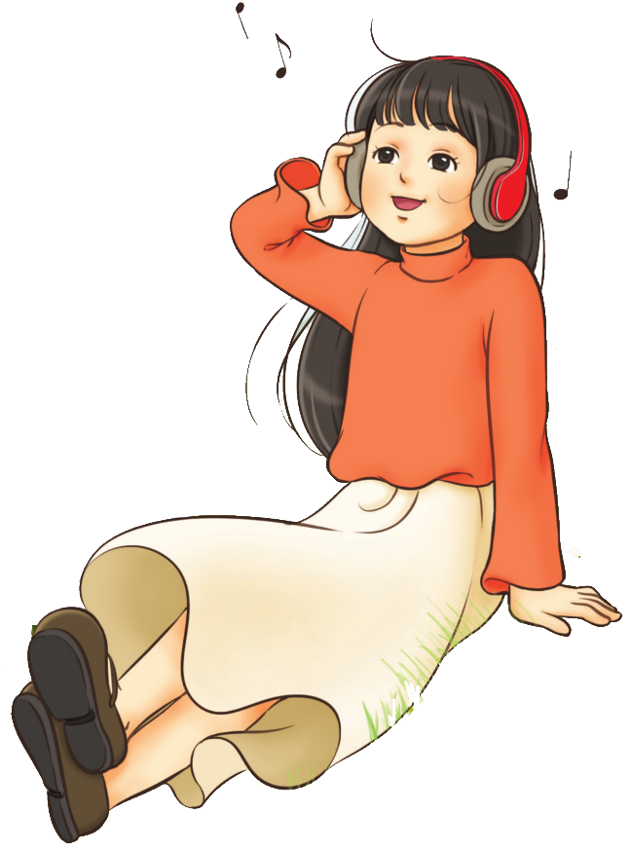
File nhạc bài Suối đàn t’rưng
File nhạc bài Nổi trống lên các bạn ơi

Slide 6
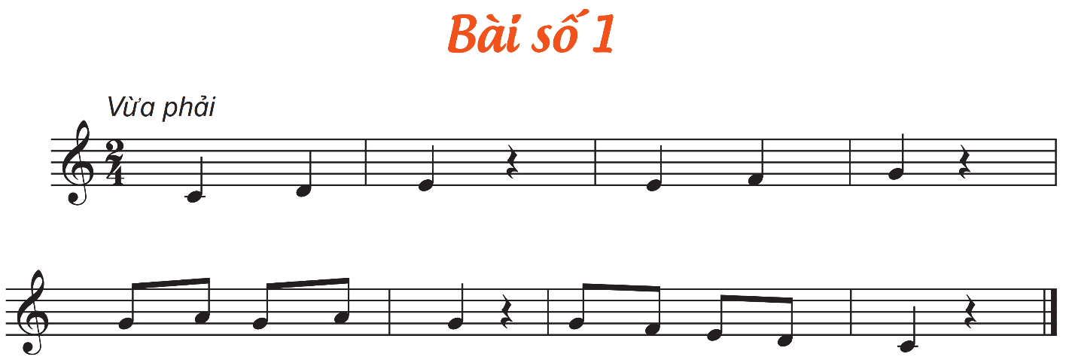
TIẾT 18

Slide 7
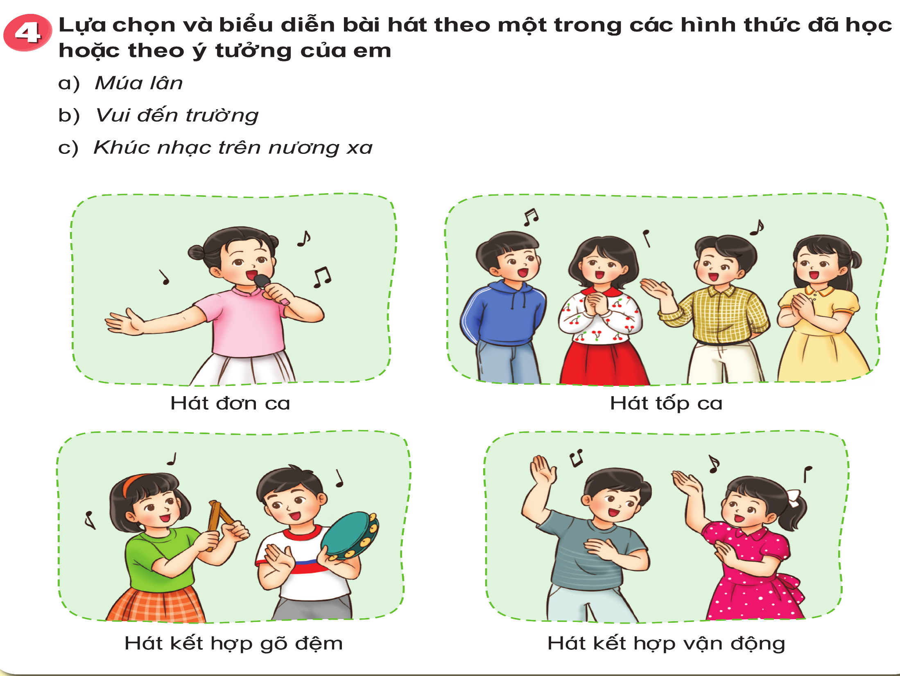

Slide 8
Chúc quý thầy cô mạnh khỏe
Các em học sinh chăm ngoan học giỏi

